Slide 1

Голоса леса: мифы и легенды о духах и лесных существах деревни Хулимсунт

Slide 2
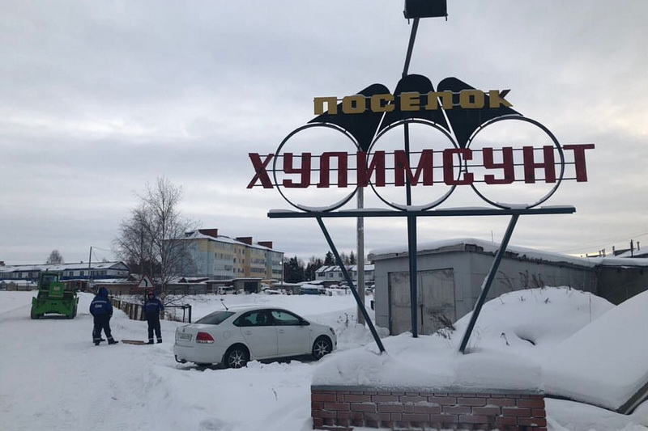
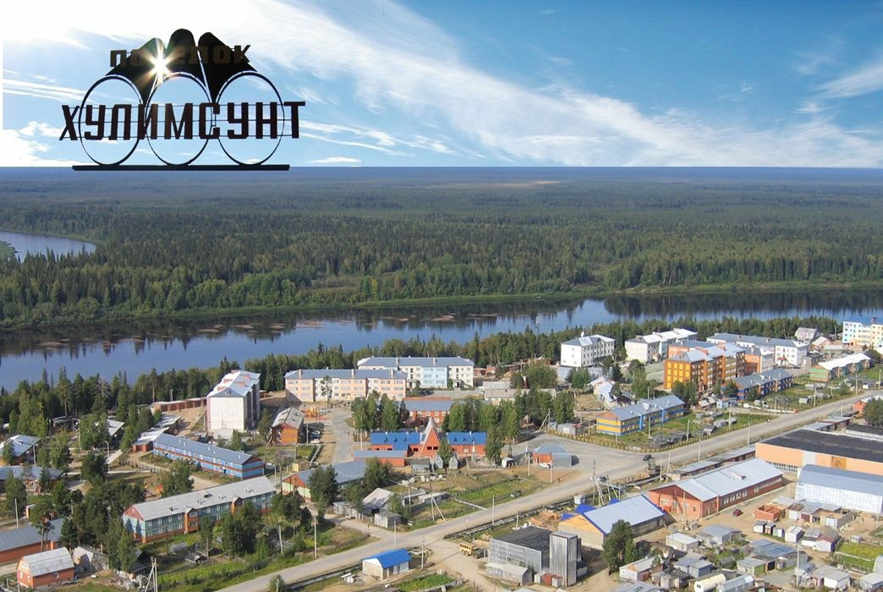

Slide 3
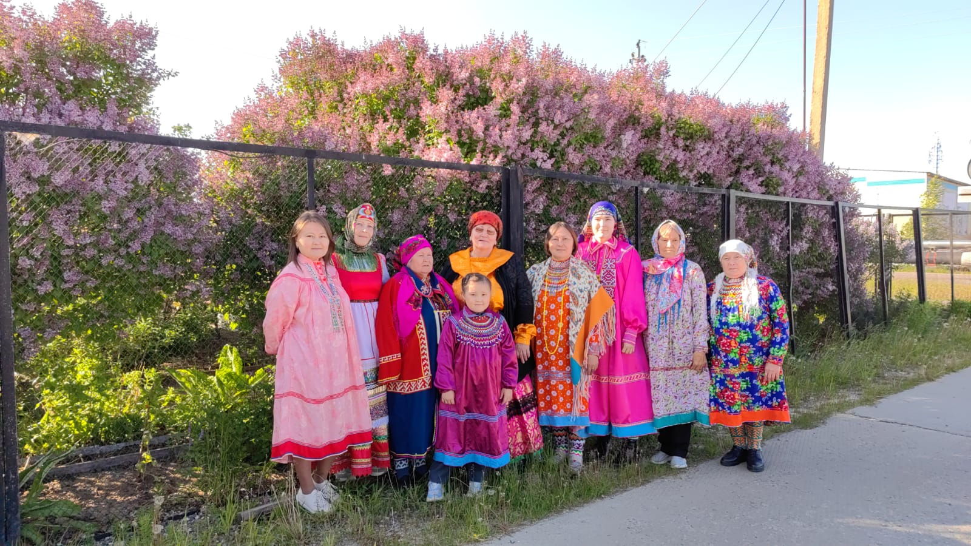

Slide 4
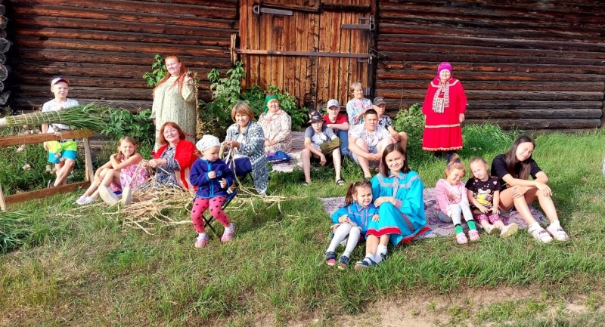

Slide 5
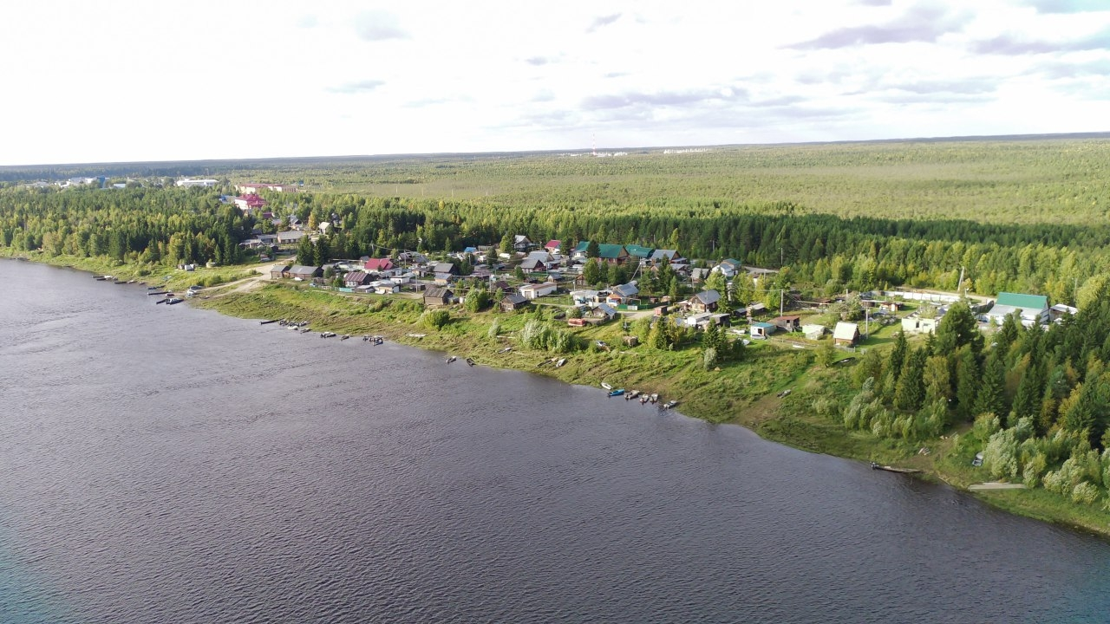
Хулимсунт
Хулимсунт был основан как населённый пункт в 1984 г.
Первое упоминание о деревне Хулюмсунт датируется 1926 годом.
Жители: манси, ханты, русские, украинцы, татары, азербайджанцы, марийцы, коми и т.д.
1983 году началось строительство Сосьвинского ЛПУ МГ.

Slide 6
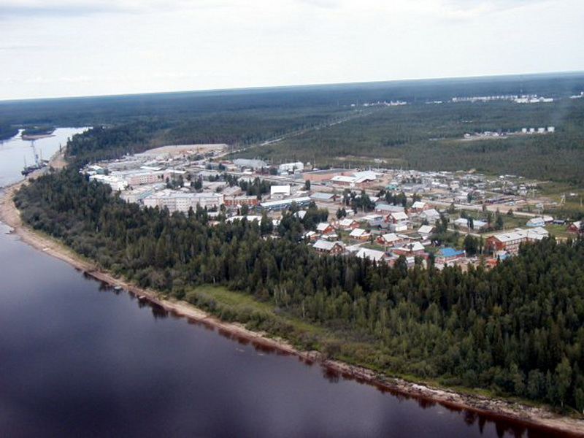
Посёлок Хулимсунт

Slide 7
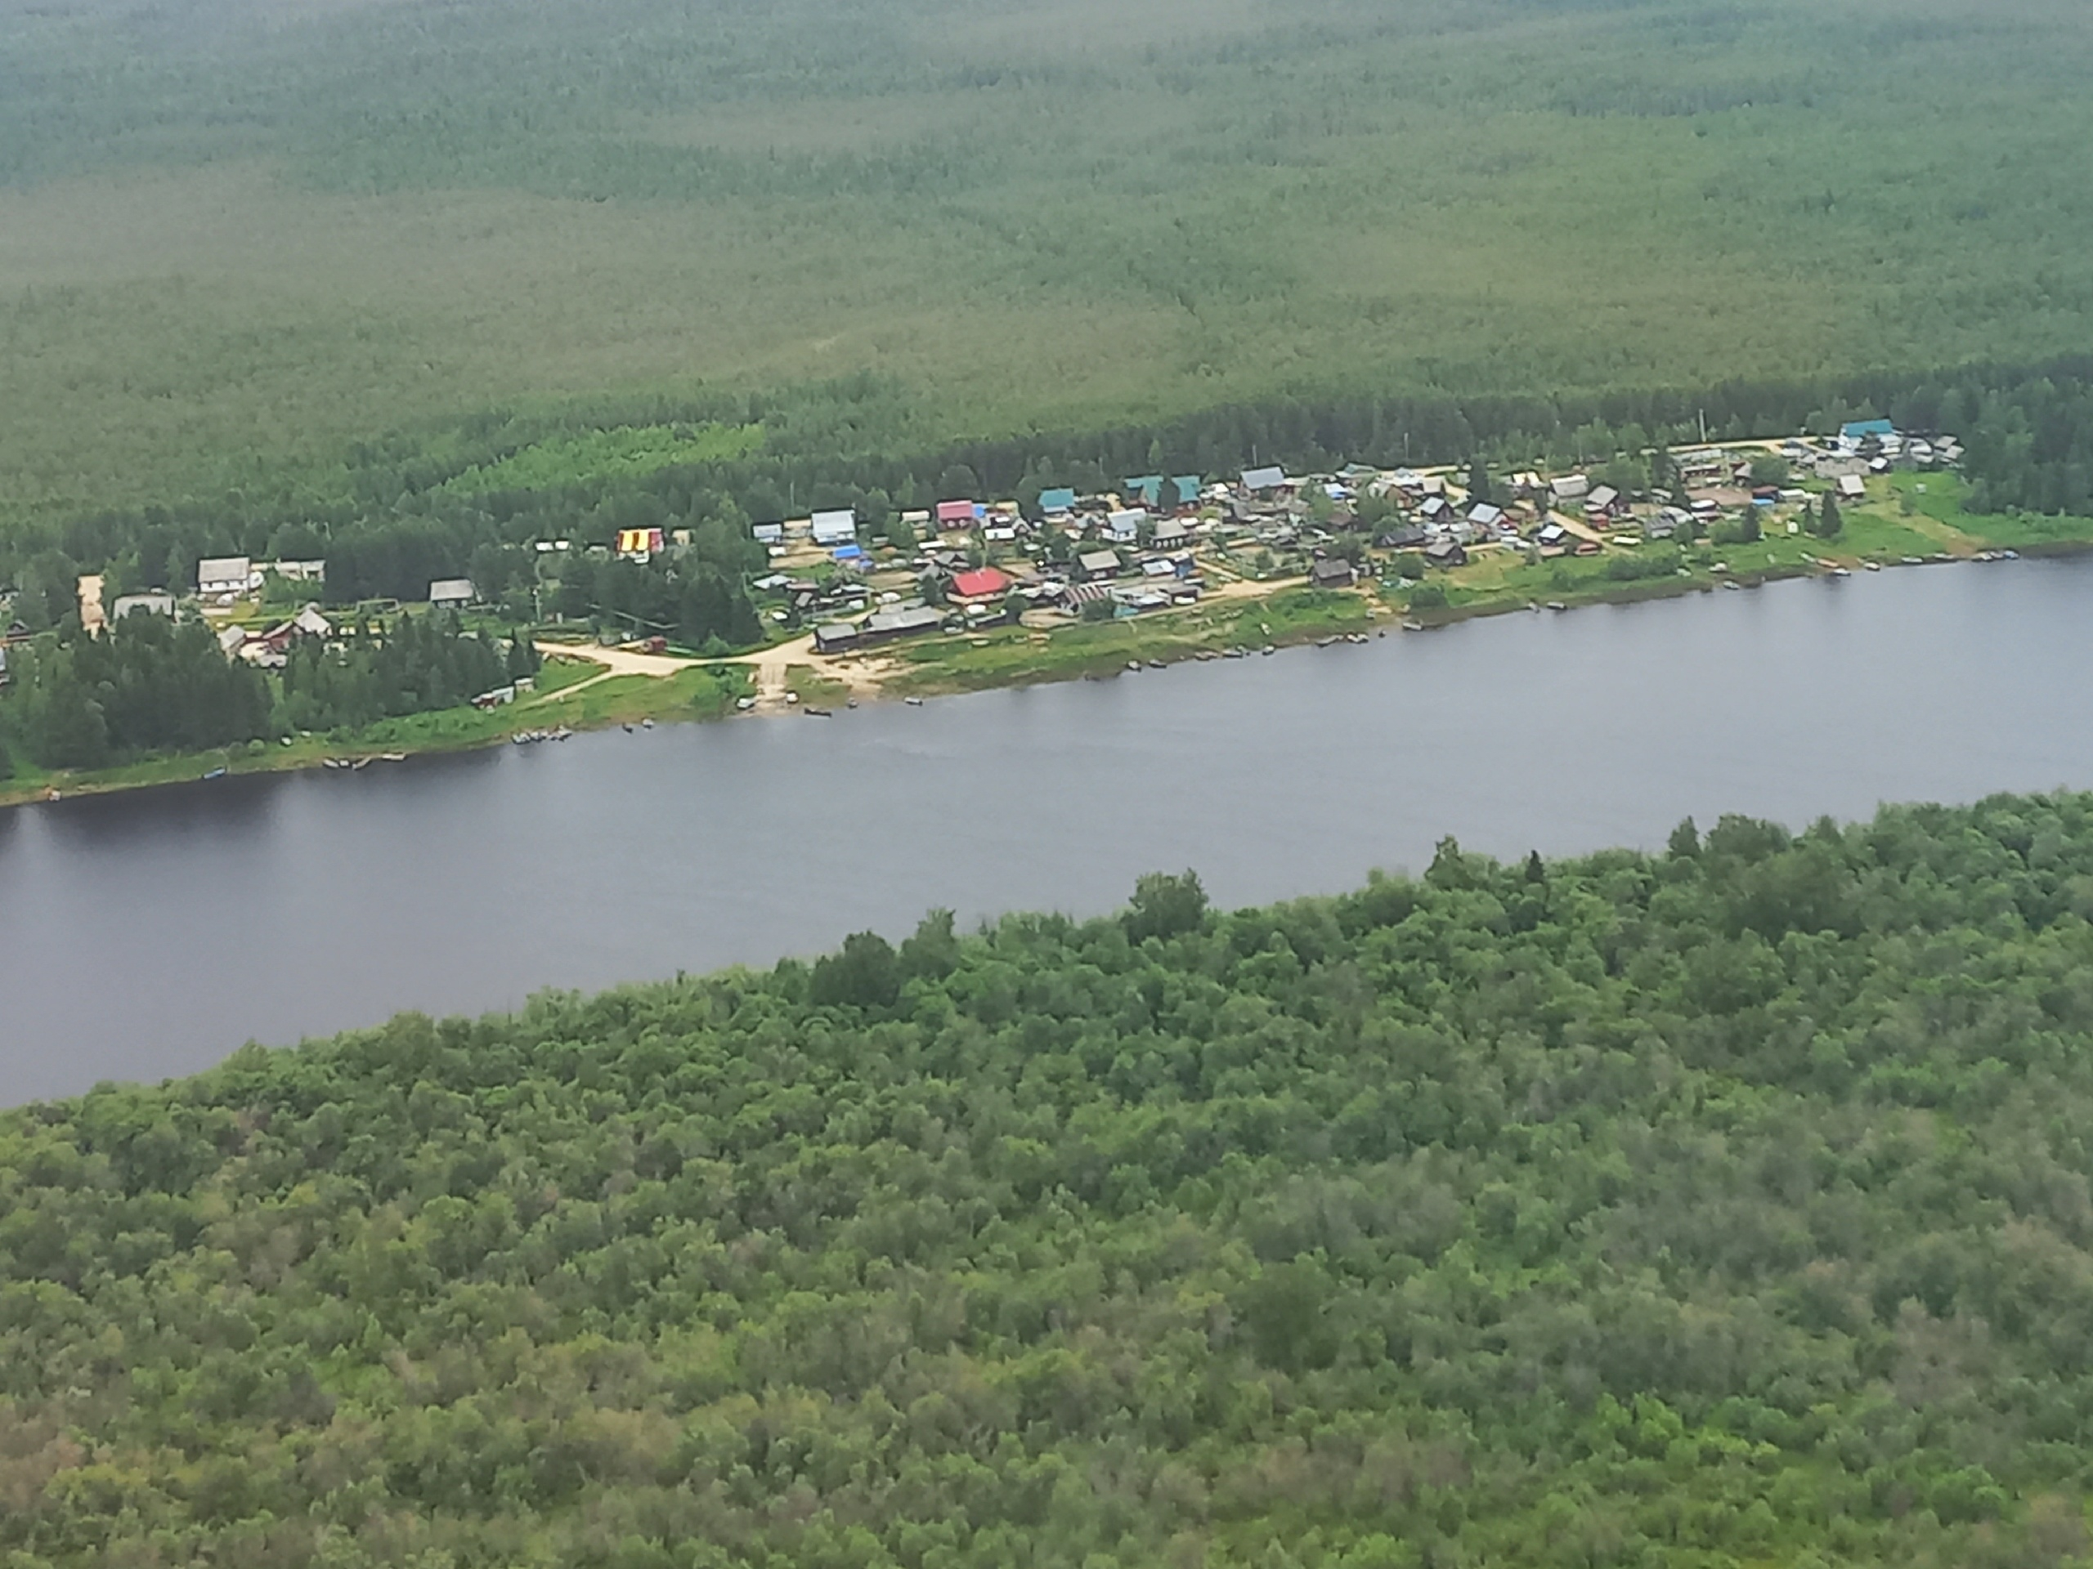
Деревня Хулюмсунт

Slide 8
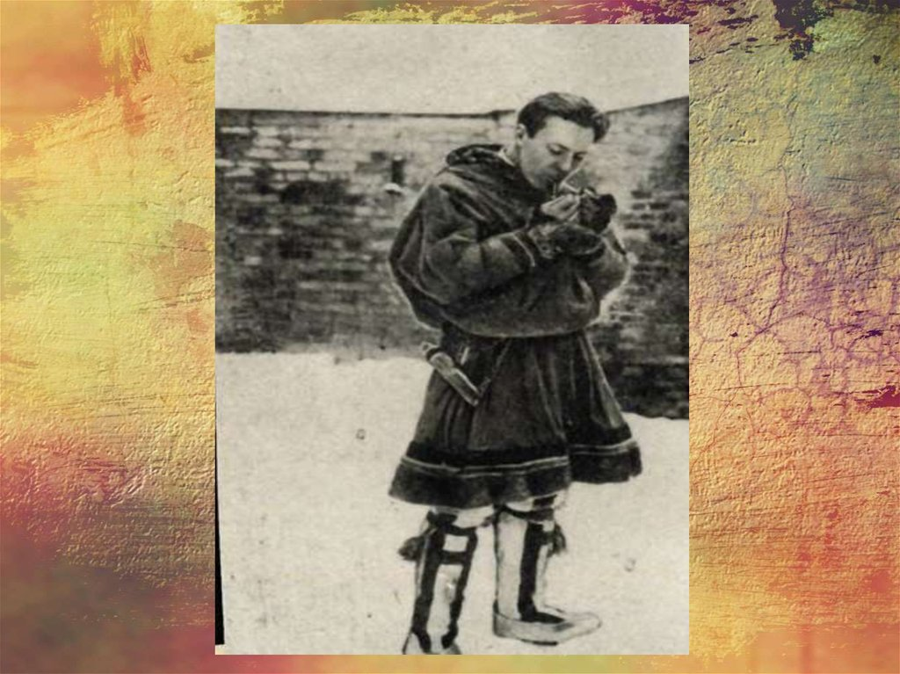
Валерий Николаевич Чернецов (1905 -1970)

Slide 9
Посёлок Хулимсунт создан на базе национальной деревни Хулимсунт и посёлка газокомпрессорной станции «Сосьва».
В переводе с мансийского языка на русский Хулюмсунт означает «Устье язевой речки».
Хулюм - небольшая речка или заводь;
Хулюм хул - рыба язь;
Сунт - устье или край чего-либо.

Slide 10
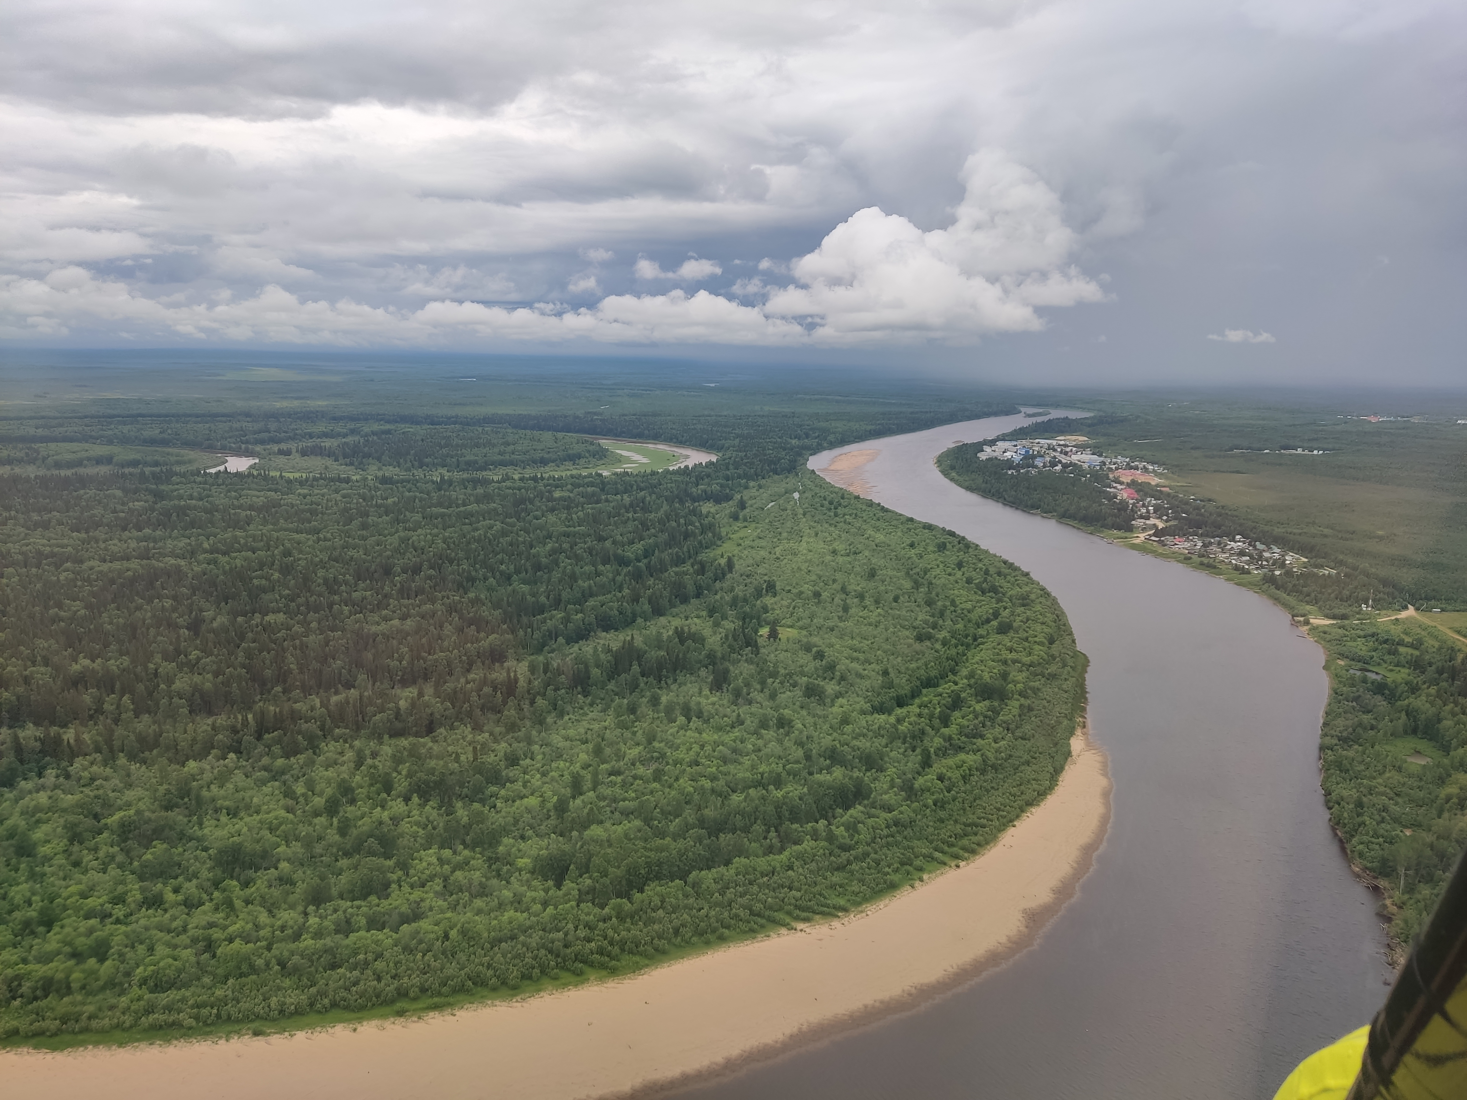
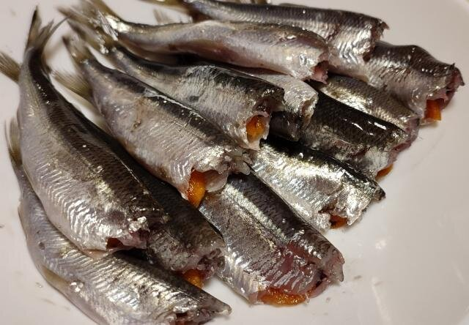

Slide 11
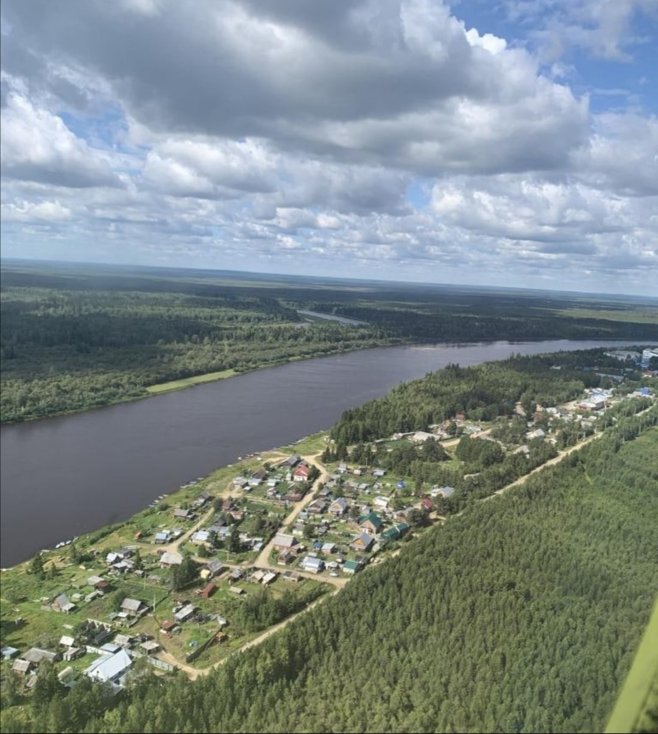

Slide 12
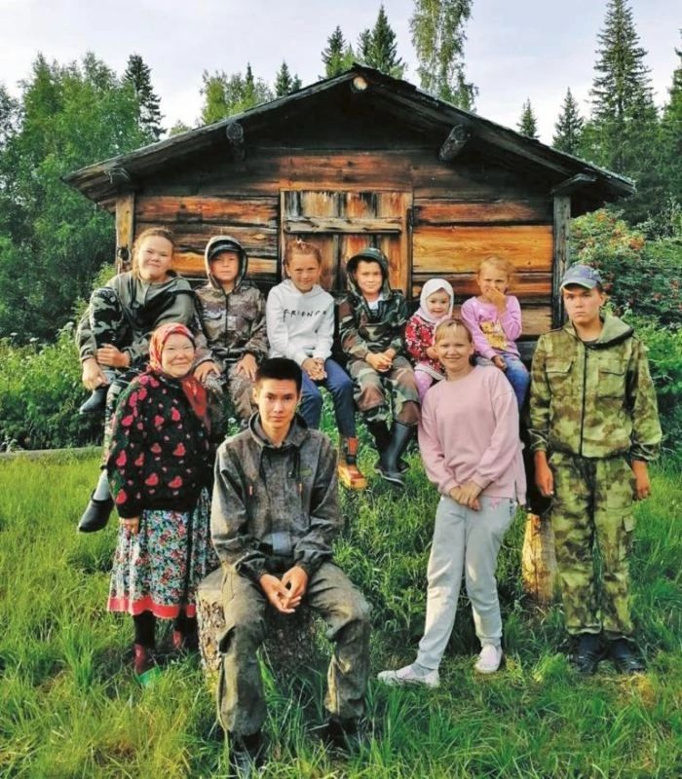
Бабушка с внуками

Slide 13
Мифы и легенды:
Мисхум - дух леса, доброжелателен к людям, приносит удачу в охоте и рыбалке;
Миснэ - лесная фея, живёт в лесу, она невидимая, помогает охотникам, может выходить замуж за людей, она мудра, но коварна, если её обидеть;

Slide 14
Эква-пыгрищь - герой мансийских сказок, отличался храбростью и хитростью, помогал людям;
Куль - злой дух;
Менкв - великан-людоед, высокий и сильный, но глупый, его легко обмануть, живёт в лесу. Менкв может быть разным, чаще - злодей, но иногда помогает людям.

Slide 15
Предания предков
- Святая речка - ялпынг-я.
- Миф о Кулинг-тур.
- Первая семейная пара в деревне Менкья
- История одного мальчика.
- Миф о менквах и семейной паре.
- История появления комаров.
- Сказка про сороку.

Slide 16
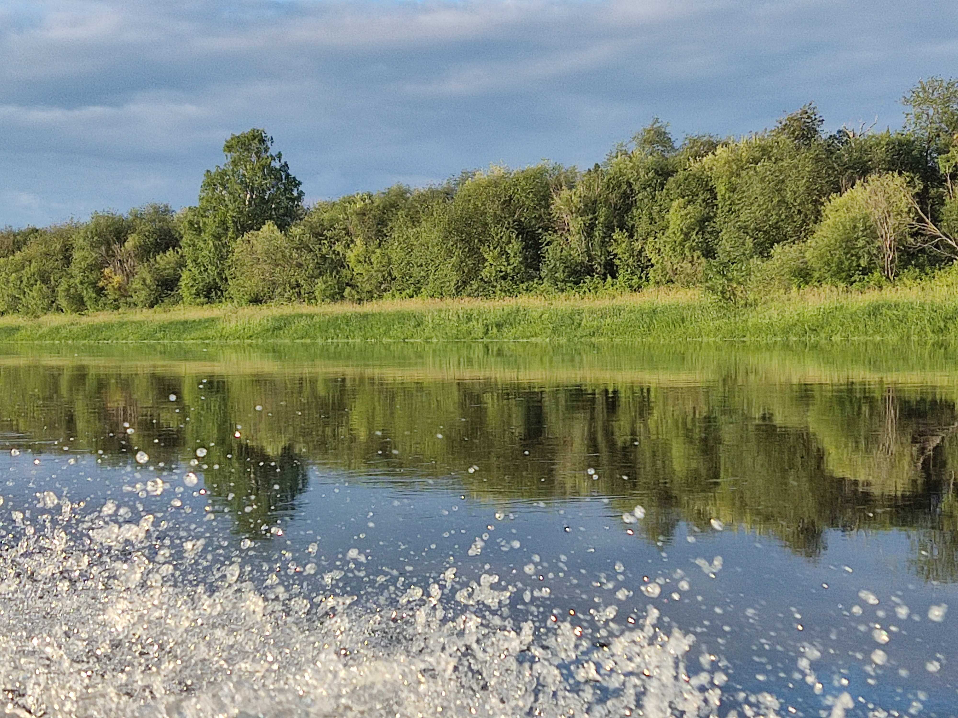

Slide 17
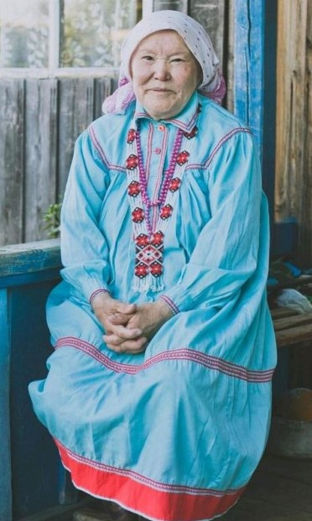
Алгадьева Галина Константиновна
Живёт в деревне Хулюмсунт,
мастер фольклора,
знаток мансийских традиций, лауреат премии имени Ю.Шесталова.

Slide 18
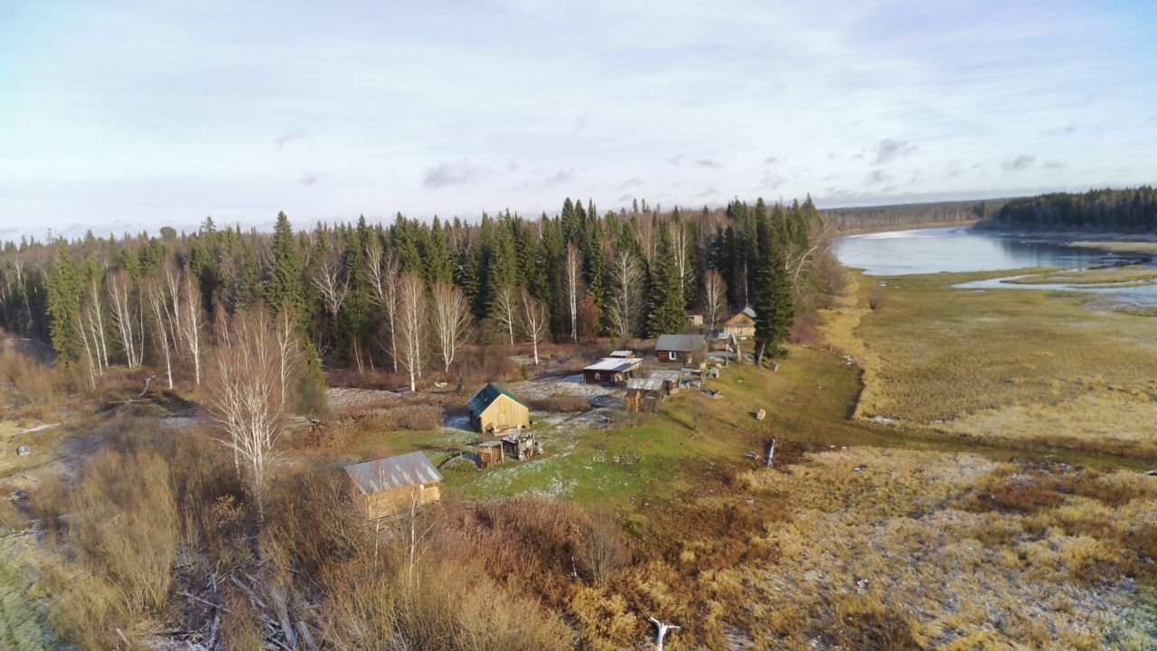
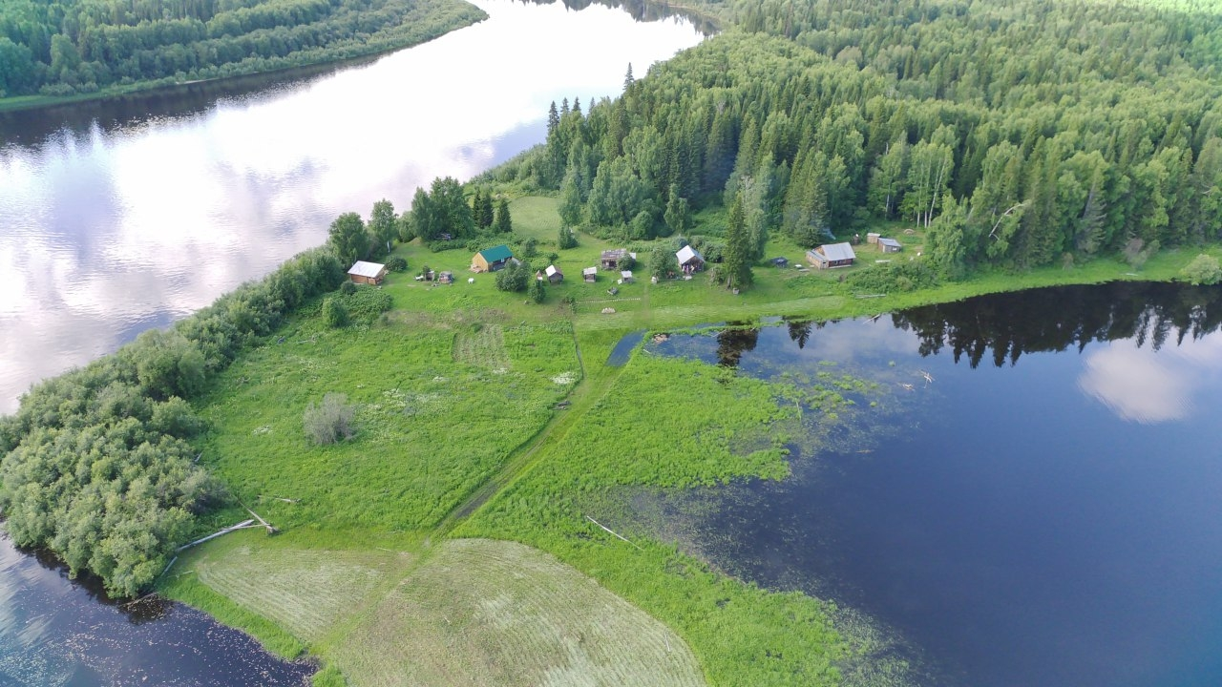
д.Менквья

Slide 19
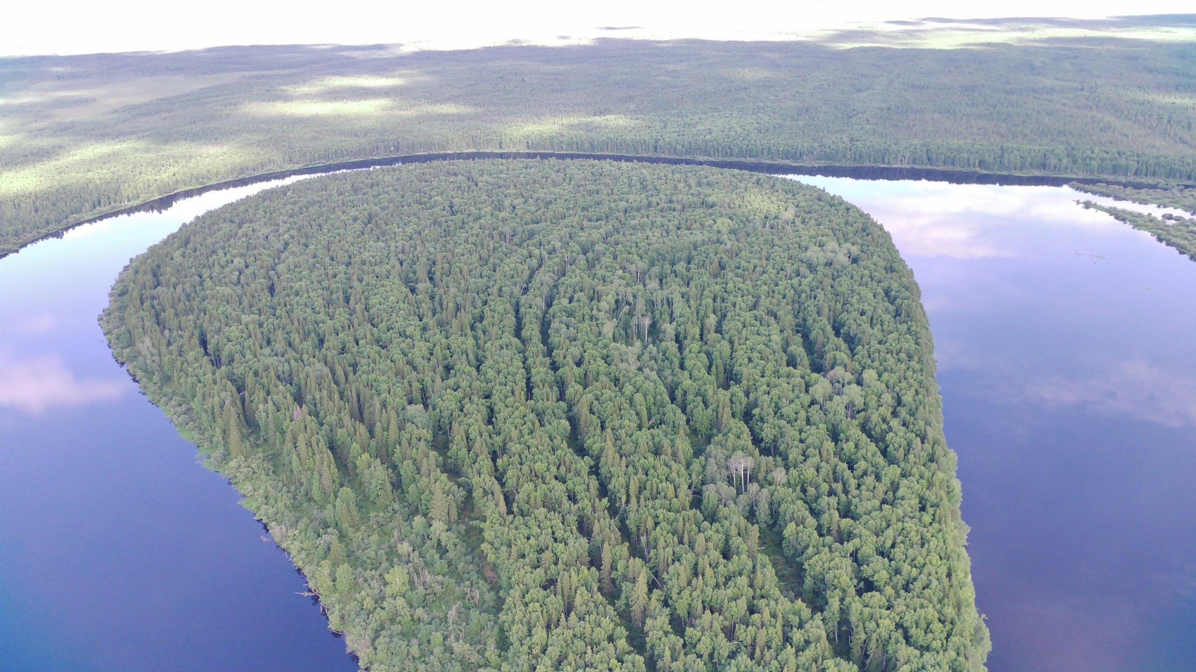
Урай - речка, старица, озеро.

Slide 20
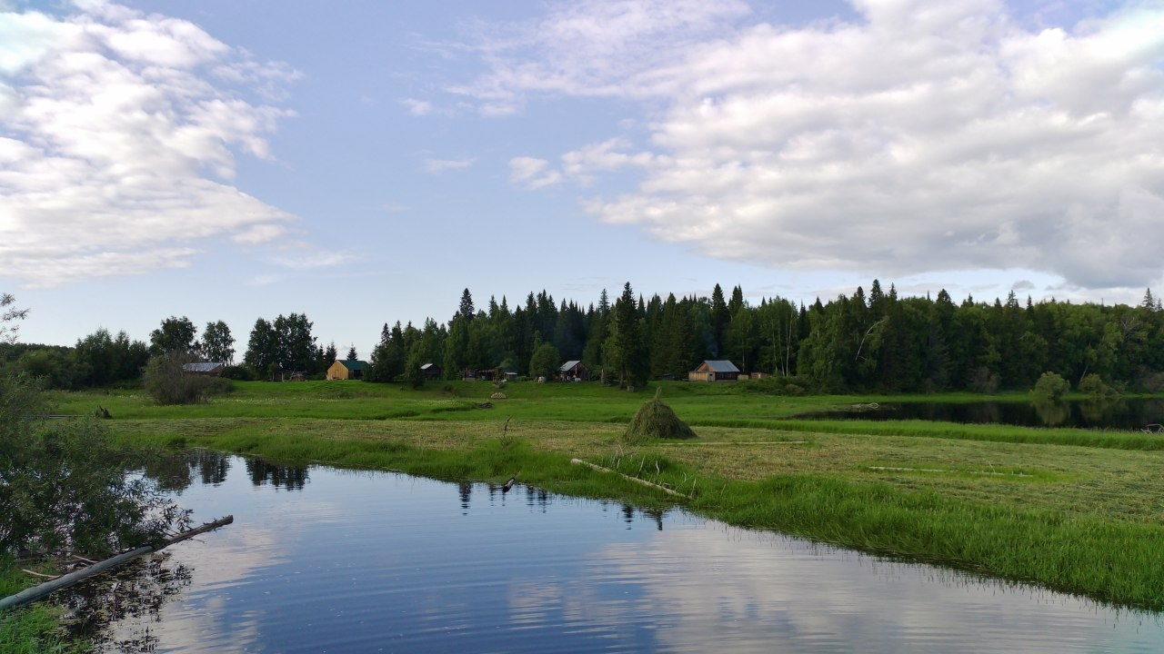
Деревня Менквья

Slide 21
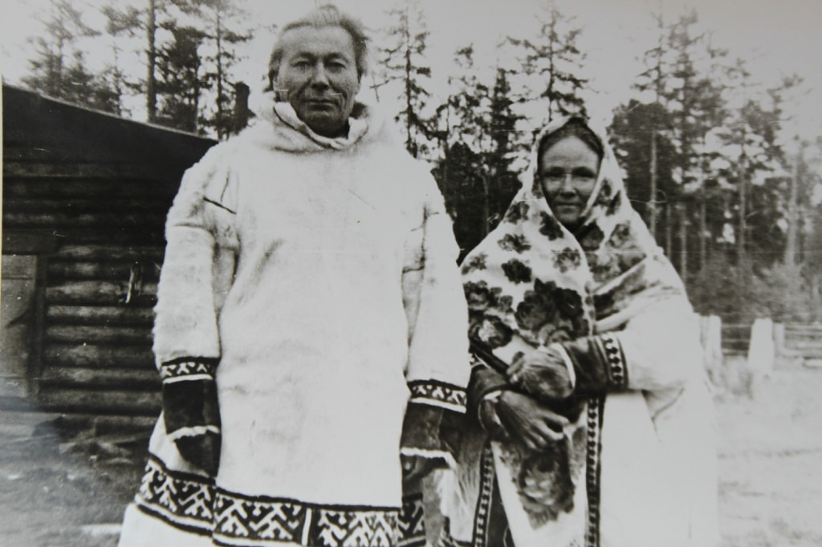
Манси
Николай Васильевич и Александра Васильевна Анямовы
на

Slide 22
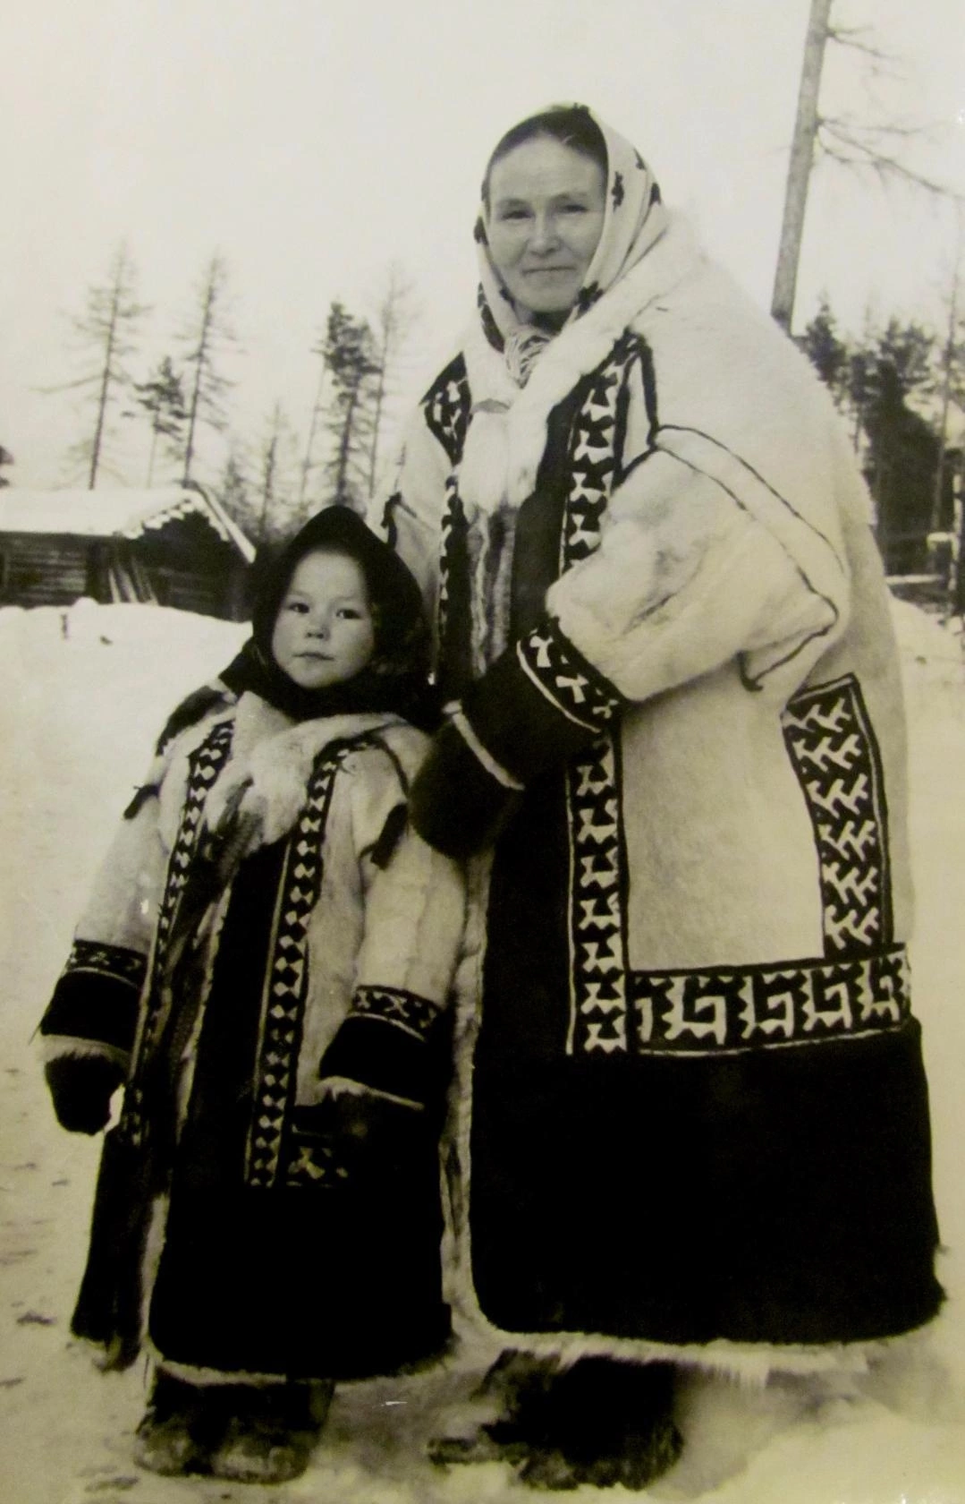

Slide 23
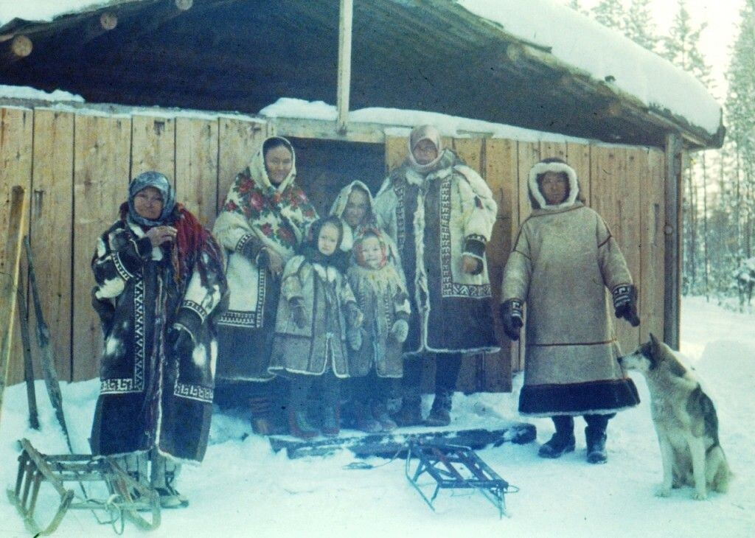
Манси

Slide 24
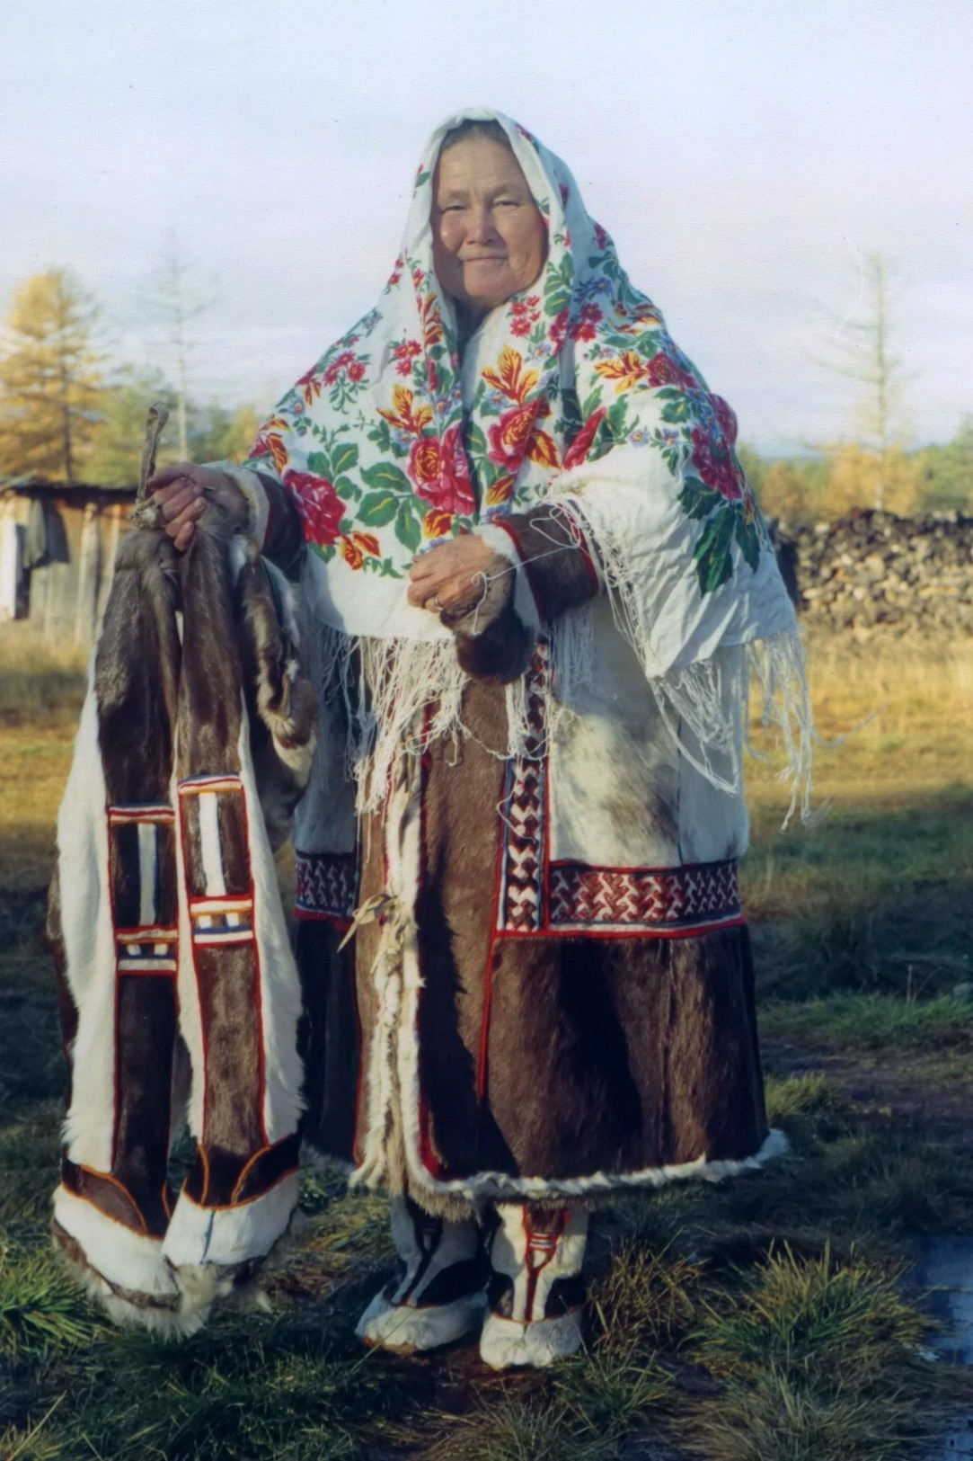
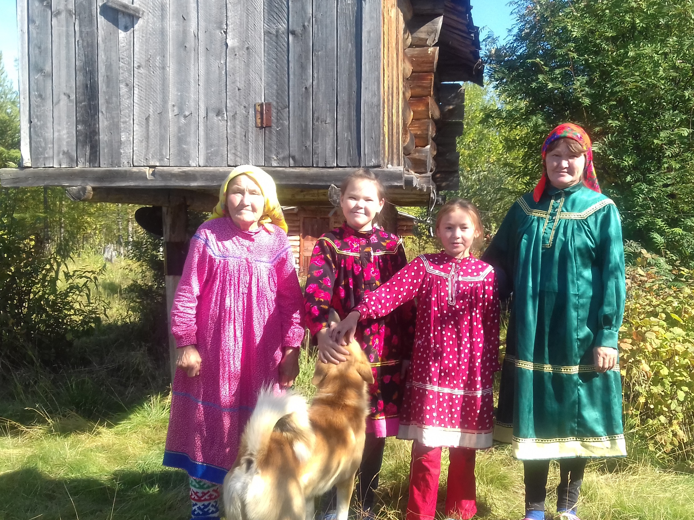
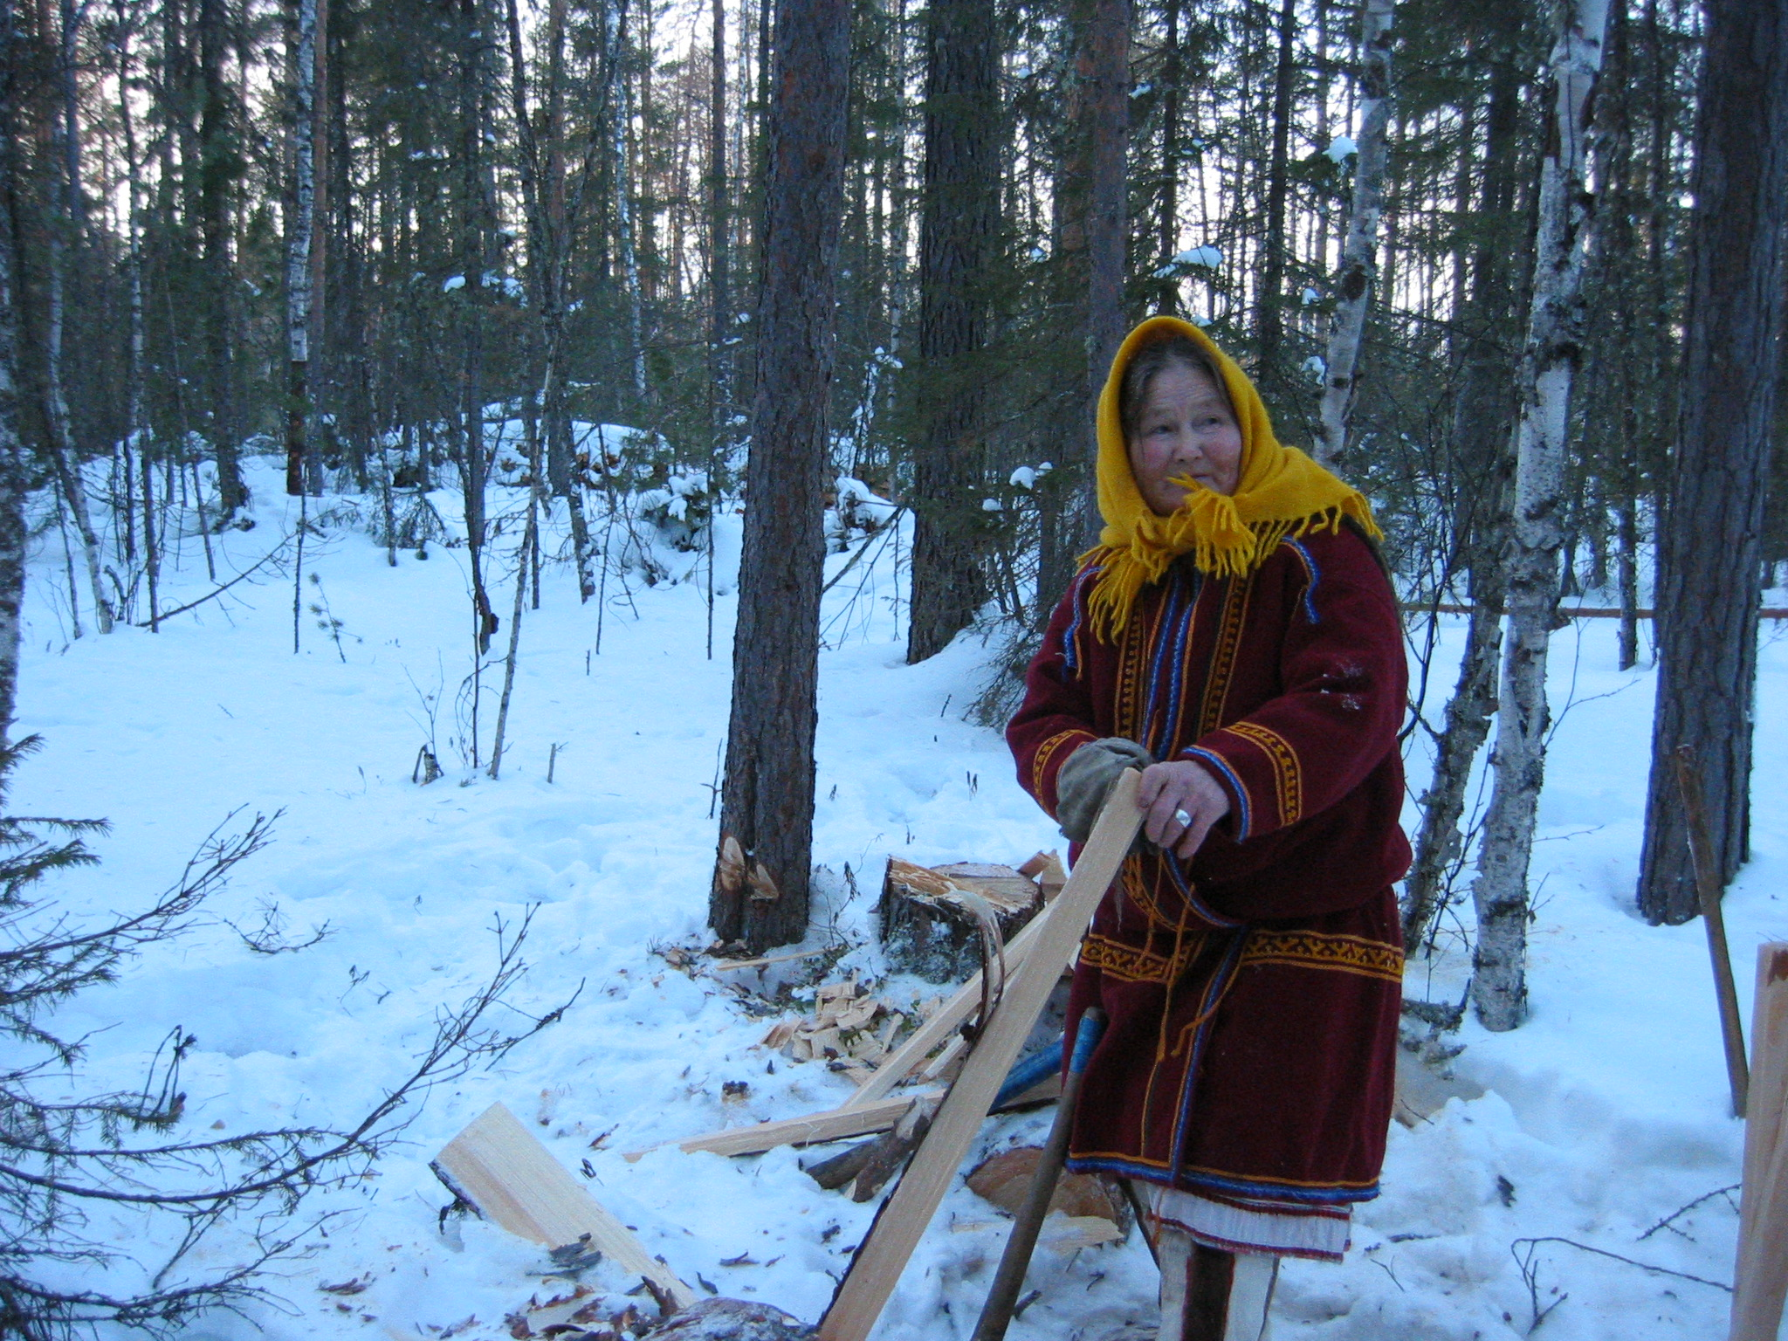


Slide 25
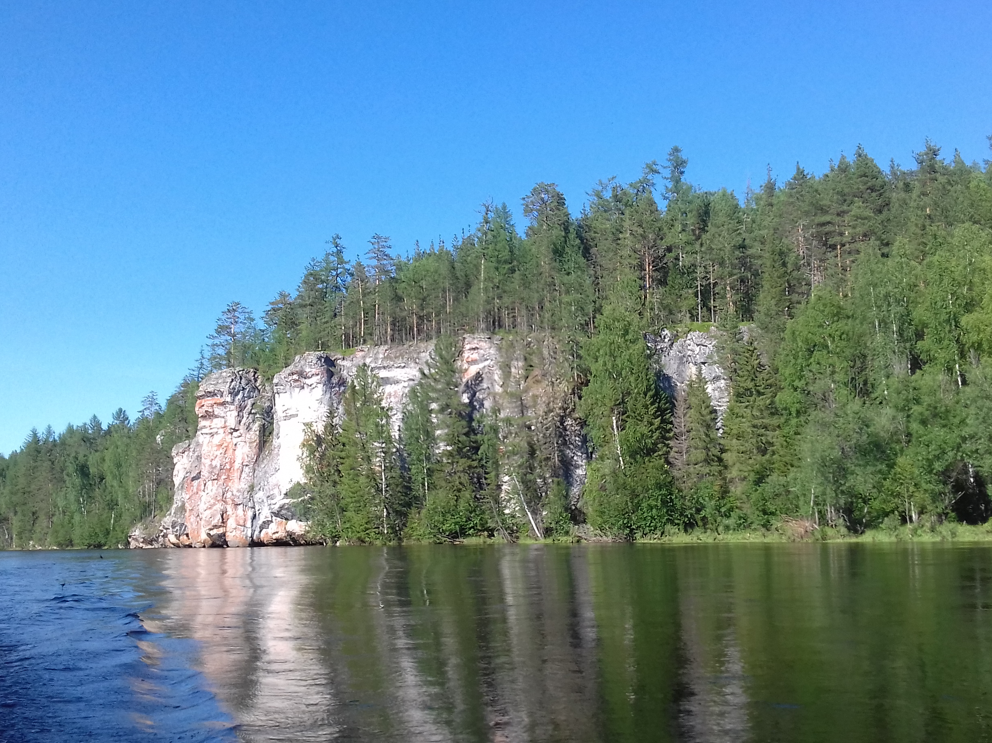

Slide 26
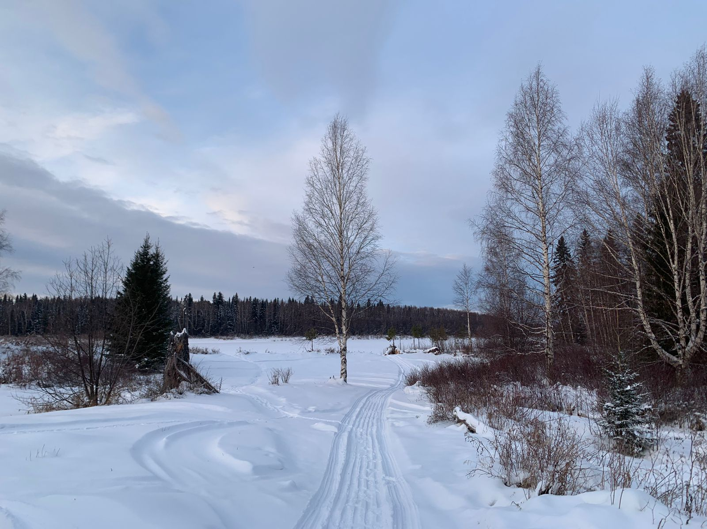

Slide 27
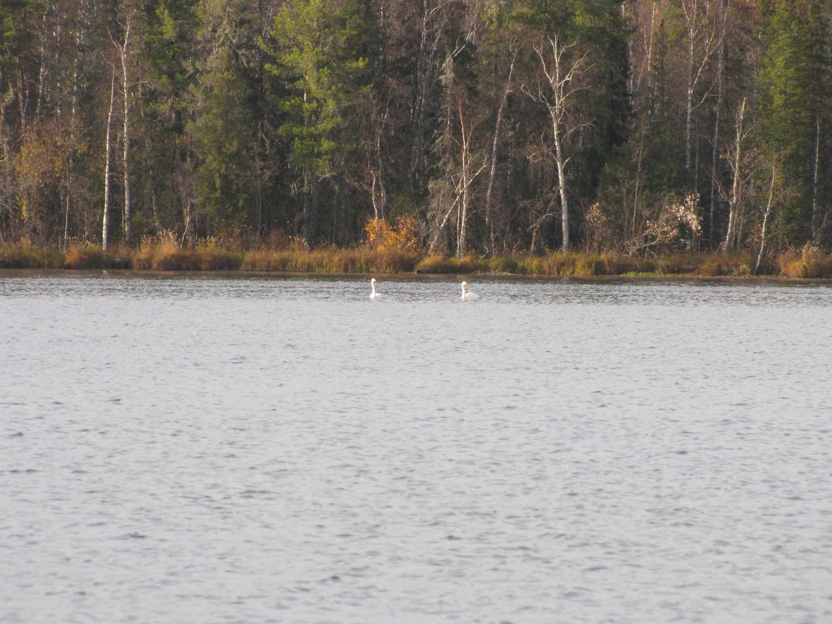

Slide 28
Ос ёмас улум!
Спасибо за внимание!

